Slide 1
Problème des quatre couleurs
Réalisé par : Encadré par : Issam Assafi Mr Salem NAFIRI Yassine Settai Omar Zouaid
Othmane Jazouli

Slide 2
Plan
1
Introduction et contexte historique
2
La résolution théorique
3
L’implémentation numérique
4
Champs d’application
4
5
Conclusion

Slide 3
Introduction

Slide 4
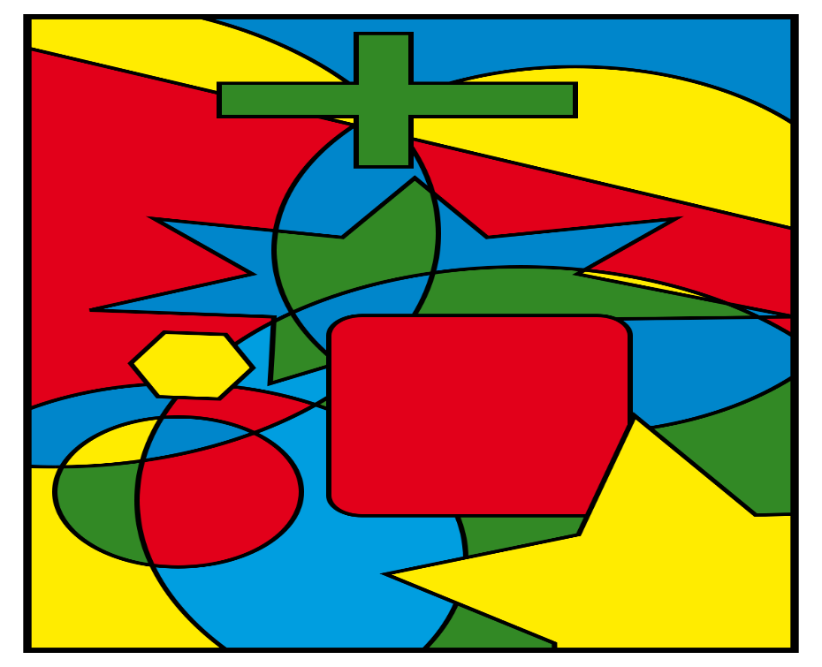
 Dans le cadre du projet de l’élément de module calcul scientifique, nous avons opté pour la résolution du problème de quatre couleurs.
 Les principales motivations qui sont derrières ce choix étaient la simplicité de l’énoncé et surtout le rapport avec le domaine de l’informatique.

Slide 5
Contexte historique

Slide 6
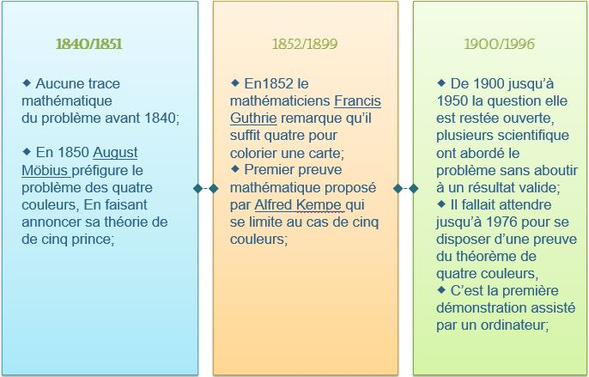

Slide 7
Etude théorique

Slide 8
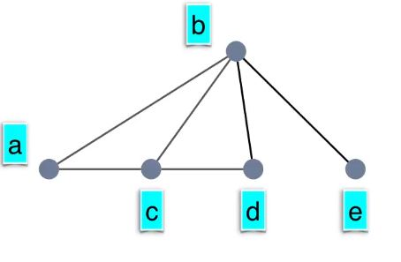
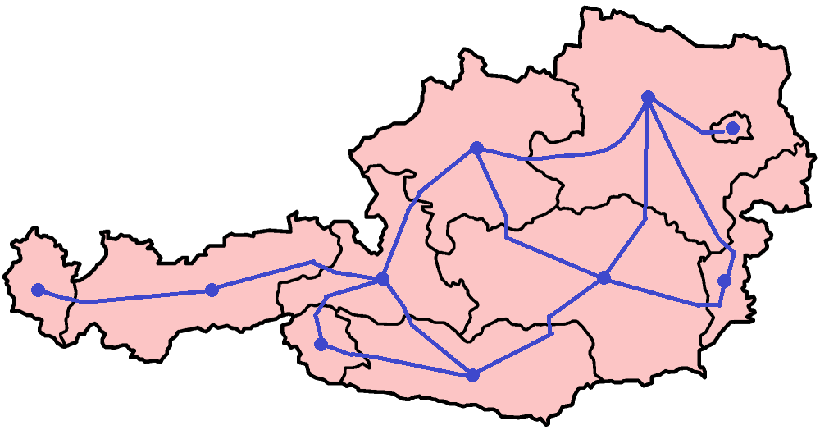
La dualité carte-graphe :
Graphe planaire :
Etude théorique

Slide 9
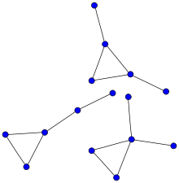
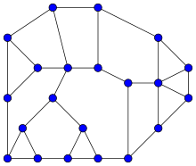
Graphe connexe :
Graphe non connexe :
Etude théorique

Slide 10
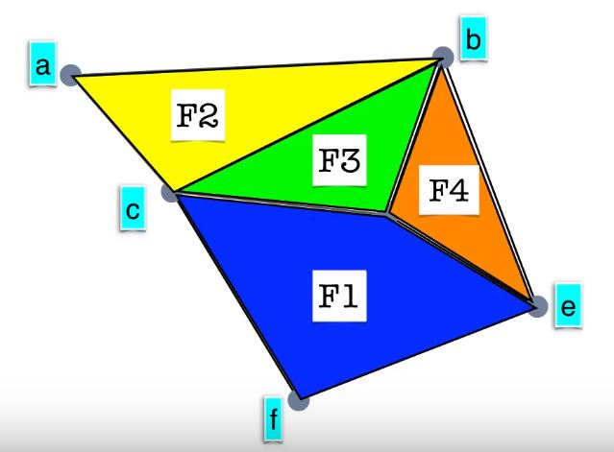
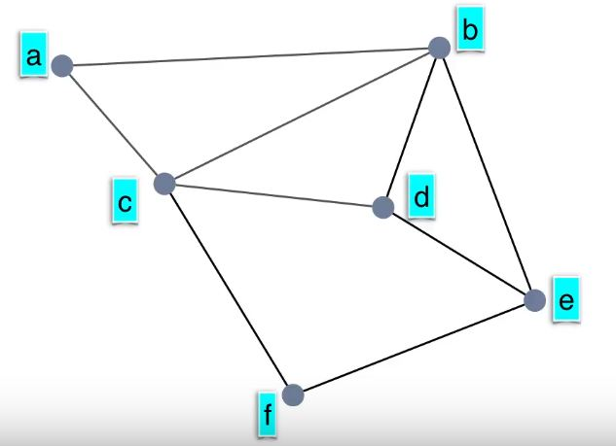
La relation d’Euler - Descartes
Etude théorique

Slide 11
Corolaire 1 :
Etude théorique
Tout graphe simple planaire connexe, ayant au
moins trois sommets, vérifie la majoration suivante : a <= 3 * s - 6
Corolaire 2 :
Dans un graphe planaire, il existe un sommet
v ayant un degré deg(v) < 6

Slide 12
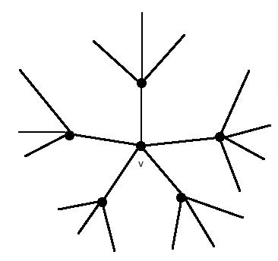
Théorème des 6 couleurs

Slide 13
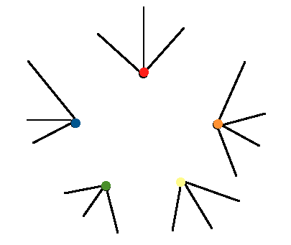
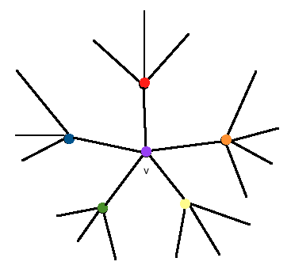
Théorème des 6 couleurs

Slide 14
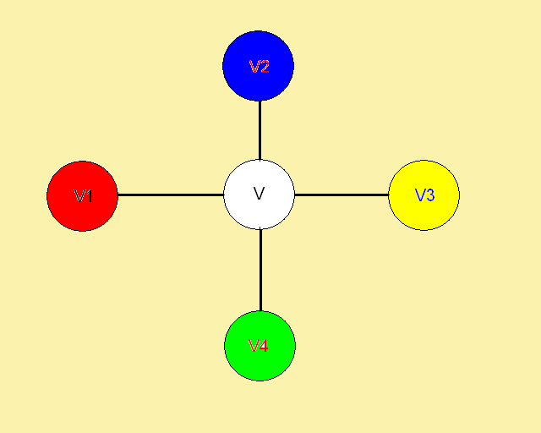
Théorème des 5 couleurs
1er cas : Si deg(v)<5

Slide 15
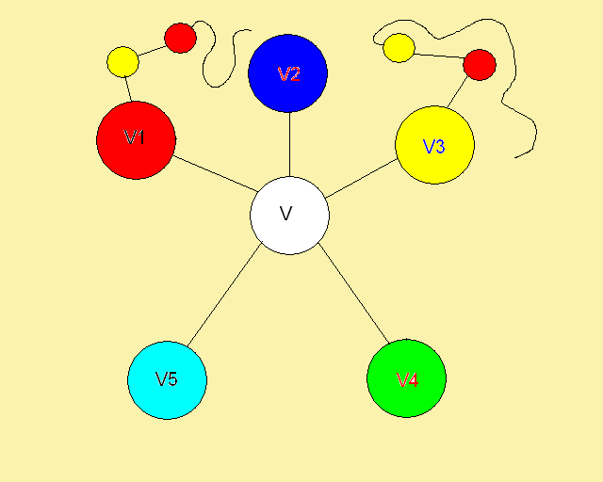
Théorème des 5 couleurs
2eme cas : Si deg(v)=5

Slide 16

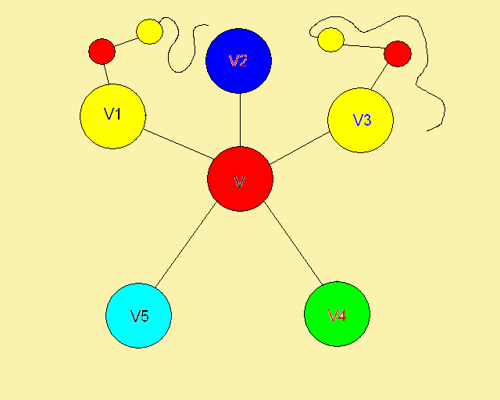
Théorème des 5 couleurs
2eme cas : Si deg(v)=5

Slide 17
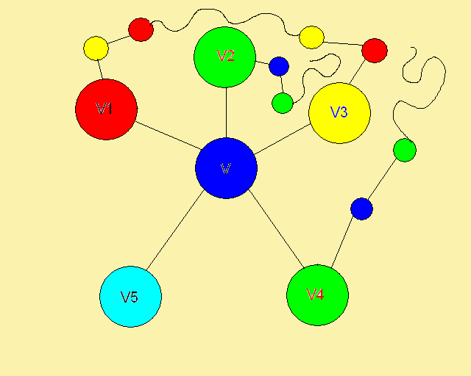
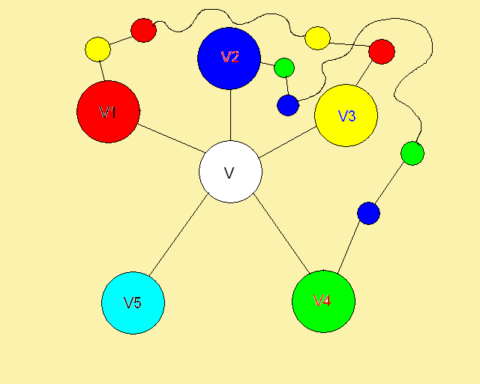
Théorème des 5 couleurs
2eme cas : Si deg(v)=5

Slide 18
Théorème des 4 couleurs
Jusqu’aujourd’hui, aucune preuve classique n’a été approuvée pour le cas de
4 couleurs. Mais il existe des démonstrations mathématiques assistées par ordinateur, via
un programme informatique qui permet de trouver une méthode de résolution automatique.

Slide 19
Implémentation numérique

Slide 20
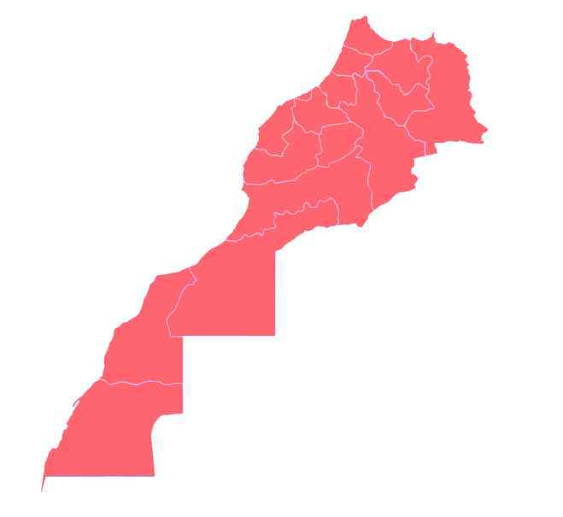
Implémentation numérique
Étude de deux algorithmes de coloriage :
Algorithme Glouton (Greedy Algorithm)
Algorithme Retour-sur-trace (Backtracking Algorithm)
Deux cartes de différentes complexités :

Slide 21
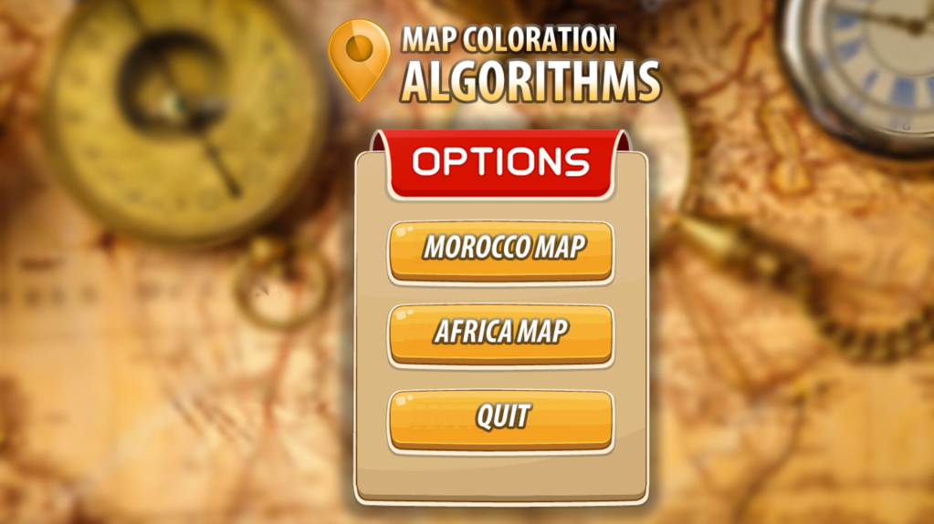
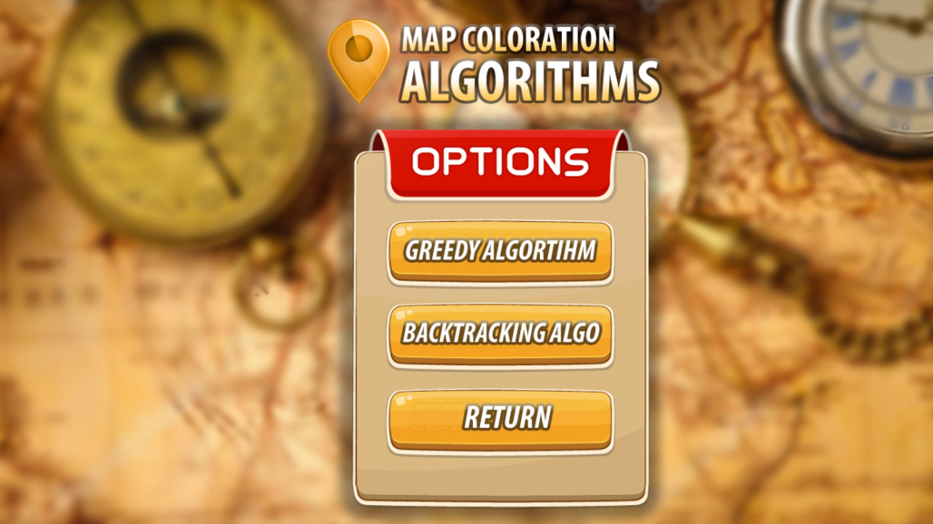
Implémentation numérique
Travail réalisé : un programme permettant le coloriage
des deux cartes selon les deux algorithmes proposés.

Slide 22
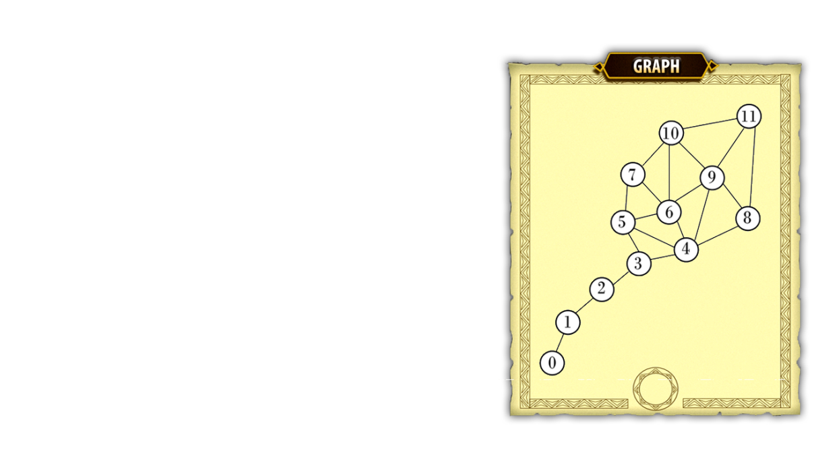
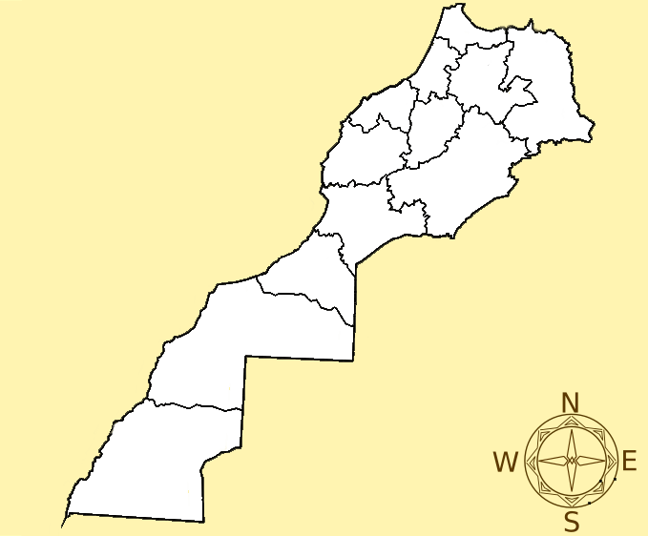
Modélisation numérique
La dualité carte-graphe :

Slide 23
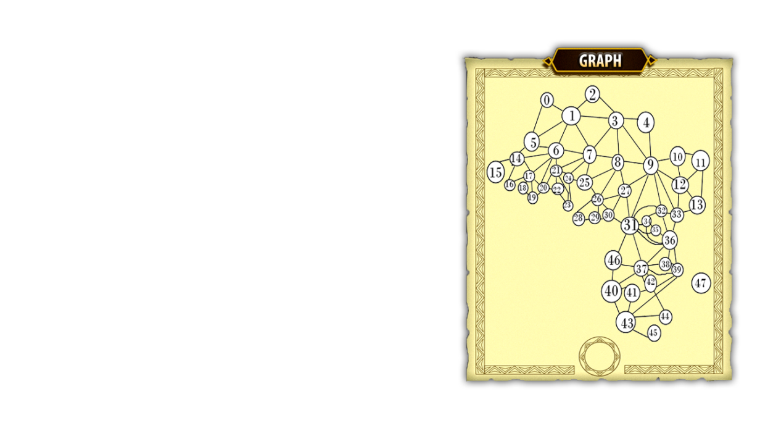
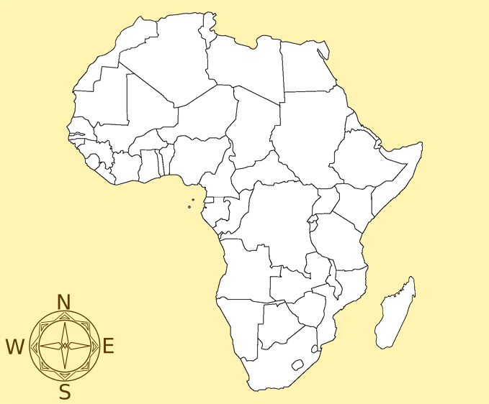
Modélisation numérique
La dualité carte-graphe :

Slide 24
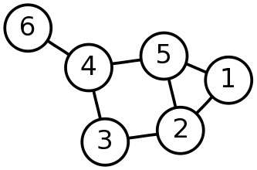
Modélisation numérique
Représentation des graphes en mémoire :
Matrice d’adjacence :
G[i][j] = 1 si les noeuds i et j sont connectés et 0 si non.
Liste d’adjacence :
Cette représentation consiste en un tableau G de N (avec N le nombre de
nœuds du graphe) listes chaînées. Pour chaque nœud i du graphe, on aura
sa liste d’adjacence G[i] qui sera composée des nœuds adjacents à i

Slide 25
Algorithmes de coloriage
Algorithme Glouton (Greedy Algorithm)
en considérant pour l’entrée un graphe de V sommets :
1. Colorier le premier sommet avec la première couleur.
2. Faire ce qui suit pour les V-1 sommets restants :
Considère le sommet actuellement sélectionné et le colorier avec la couleur la plus basse numérotée qui n'a pas été utilisée auparavant pour sommets colorés adjacents. Si toutes les couleurs utilisées précédemment apparaissent sur les sommets adjacents à v, on lui affecter une nouvelle couleur.
Exemples de coloriages

Slide 26
Algorithmes de coloriage
Propriétés d’algorithme Glouton
01
Nombre maximal de couleurs
Utilisation de N+1 couleurs maximum si le degré maximal des sommets dans le graphe est N.
02
L’ordre est essentiel
L’ordre dans lequel les sommets ont été représentés joue un rôle important dans la détermination de nombre de couleurs à utiliser.

Slide 27
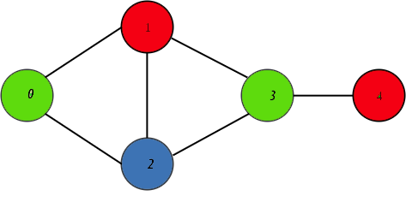
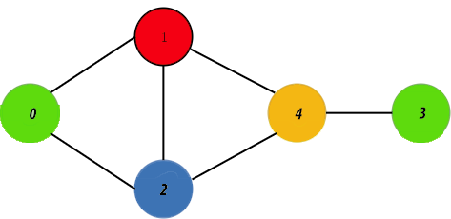
Algorithmes de coloriage
L’ordre est essentiel
Palette des couleurs : Vert > Rouge > Bleu > Jaune :
1er cas : on a seulement utilisé 3 couleurs.
2eme cas : on a seulement utilisé 4 couleurs.

Slide 28
Simulation
de coloriage
(Test de l’algorithme Glouton)

Slide 29
Algorithmes de coloriage
Algorithme Retour-sur-trace (Backtracking Algorithm)
L'idée est d'assigner les couleurs une par une à différents sommets, en partant du sommet 0. Avant d'assigner une couleur, on vérifie la sécurité en considérant des couleurs déjà assignées aux sommets adjacents. Si nous trouvons une attribution de couleur qui est sûre, nous marquons l'attribution de couleur dans le cadre de la solution. Si nous ne trouvons pas de couleur à cause d’incompatibilité, nous revenons en arrière et retournons false. C’est un algorithme qui fonctionne de manière récursive.
Exemples de coloriages

Slide 30
Simulation
de coloriage
(Test de l’algorithme
Retour-sur-trace)

Slide 31
Comparaison entre les deux algorithmes
Algorithme Glouton
Algorithme Retour-sur-trace
Algorithme direct et naîf.
L’ordre des sommets de graphes est tellement crucial.
Cas particulier de l’algorithme Retour-sur-trace
(première configuration).
Se basant sur la même manière de coloriage de l’algorithme Glouton.
Algorithme flexible et plus efficace.
Essai d’un grand nombre de configurations.

Slide 32
Champs d’application

Slide 33
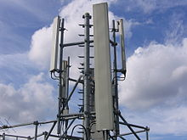
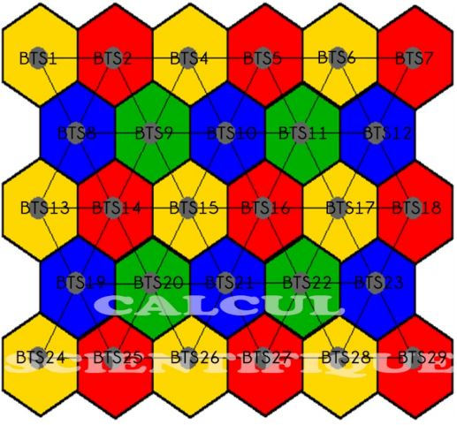
Réseau GSM
Un réseau GSM est constitué par plusieurs BTS(BTS=des hexagone contigus), entre chaque deux hexagone il y’a une distance de 35km au max et 12km au min :

Slide 34
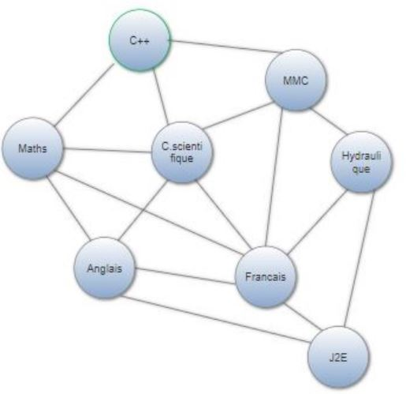
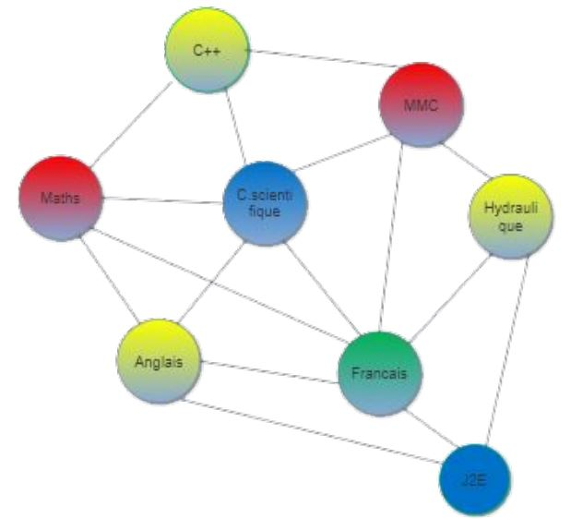
Planning
La modélisation se fait en considérant que les sommets sont les évènements et chaque arête représente
une contrainte de la programmation :

Slide 35
Conclusion
Le problème des quatre couleurs s’avère être parmi les problèmes les plus célèbres de
mathématiques combinatoires. Plusieurs mathématiciens l’ont abordé, et plusieurs d’entre
eux ont aboutit à des résultats faux. Jusqu’à l’instant, les démonstrations approuvées du
problème sont toutes assistées par ordinateur. Mais des démonstrations mathématiques
existent pour le cas du coloriage d’une carte planaire avec cinq ou six couleurs.
De plus, l’importance du problème des quatre couleurs dépasse la théorie au concret,
puisqu’il sert à résoudre des problèmes d’affectation et de planning. Ainsi, en traitant ce
sujet, nous avons voulu mettre en pratique ce que nous avons eu d’apprentissage lors de
cette première année, et aussi de faire un travail collectif où chacun des membres de l’équipe
a contribué à la réalisation de cette étude théorique-numérique du problème .

